Slide 1
Mesterséges Intelligencia Története
Készítette: Bagdány Máté

Slide 2

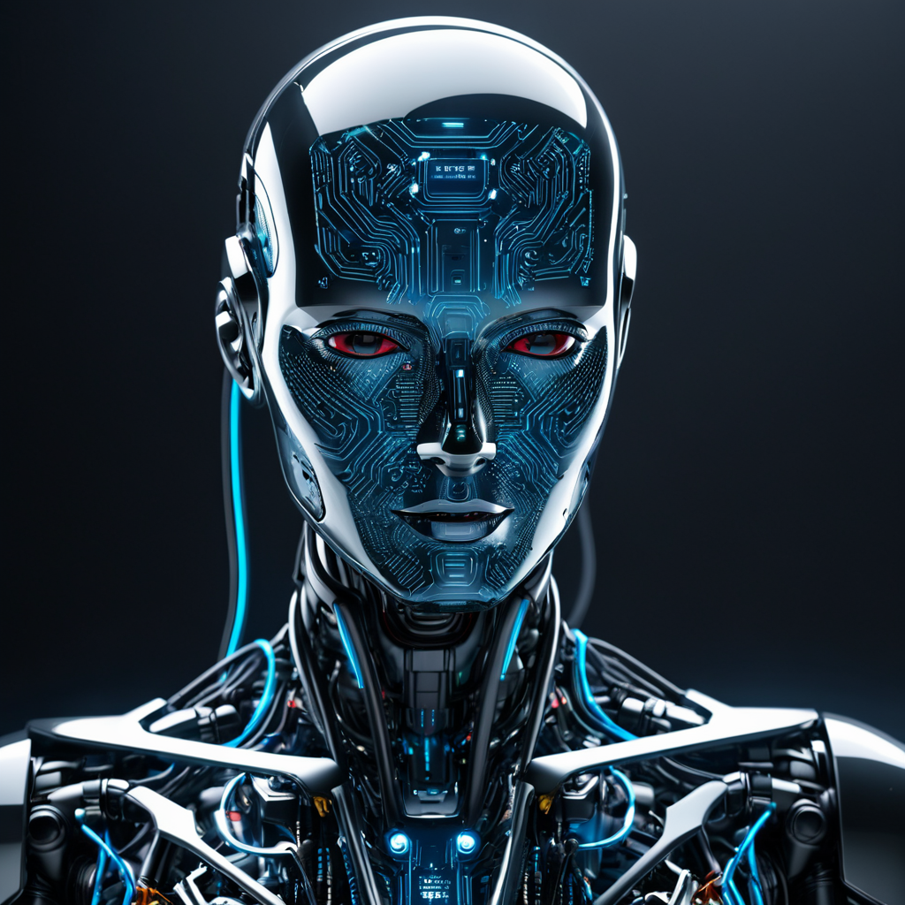
Mi az a mesterséges intelligencia?
Definíció: A mesterséges intelligencia az a tudományterület, amely arra törekszik, hogy gépeket és szoftvereket hozzon létre, amelyek képesek intelligens viselkedésre. Ezek a rendszerek képesek tanulni, érvelni, problémákat megoldani és döntéseket hozni.
Főbb alkalmazások: Képfelismerés, nyelvi feldolgozás, önvezető autók, egészségügyi diagnosztika.
Cél: Az MI célja, hogy emberi szintű intelligenciát érjünk el gépek segítségével.

Slide 3
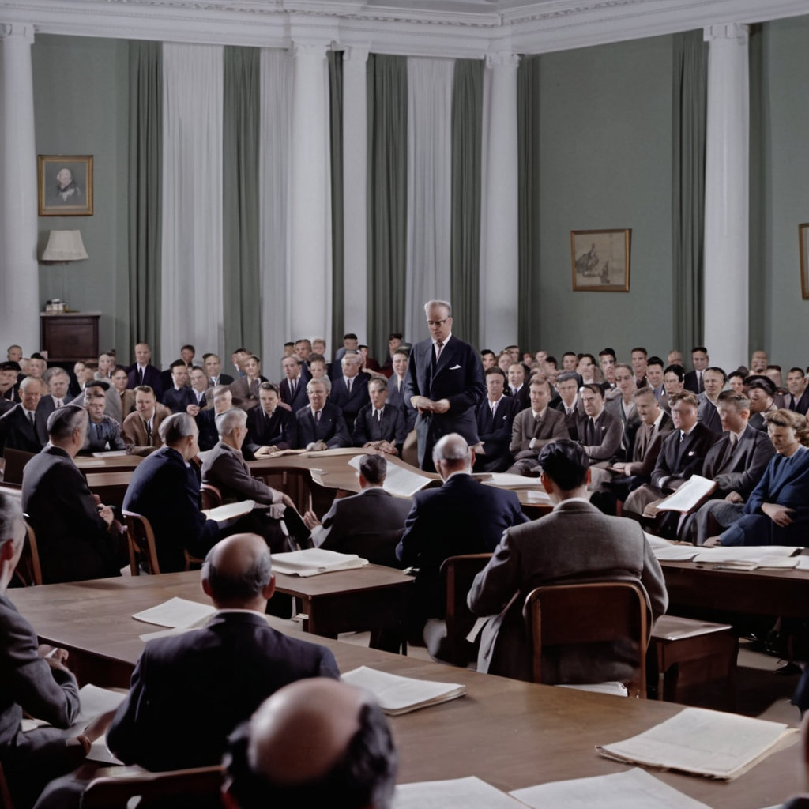
A mesterséges intelligencia korai ötletei
1950-es évek: Turing-teszt Alan Turing, a modern számítástechnika úttörője. A teszt célja annak megállapítása volt, hogy egy gép képes-e úgy viselkedni, hogy azt emberi intelligenciának lehessen tekinteni.
John von Neumann: Az önreprodukáló automaták elmélete, amely megalapozta a későbbi robotikai és MI kutatásokat.
Dartmouth Konferencia (1956): Az első hivatalos MI konferencia, ahol a mesterséges intelligenciát, mint új tudományterületet megalapozták. Ezt a konferenciát tekintik az MI születési pillanatának.

Slide 4
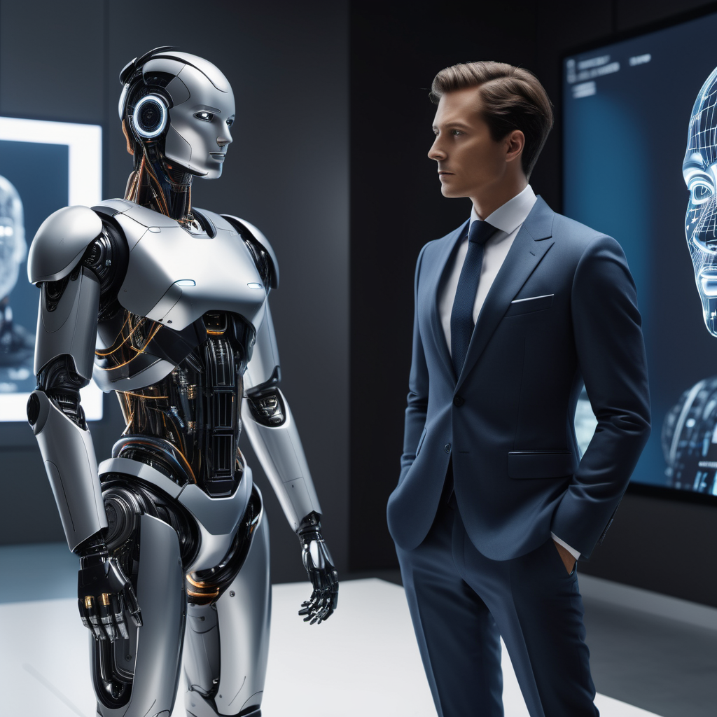
A „Korai optimizmus” (1950-1960-as évek)
A mesterséges intelligencia kutatásai gyorsan haladtak előre az 1950-es és 60-as években. A kutatók azt hitték, hogy hamarosan elérhető lesz a teljes, emberi szintű intelligencia.
Első rendszerek:
Logic Theorist: Az első mesterséges intelligencián alapuló program, amely képes volt logikai tételeket bebizonyítani.
General Problem Solver (GPS): Egy általános probléma megoldó rendszer, amely a szabályalapú mesterséges intelligencián alapult.
Az optimizmus hamarosan kihívásokba ütközött, mivel ezek a rendszerek nem voltak képesek komplex, valós világban alkalmazható megoldások kidolgozására.

Slide 5
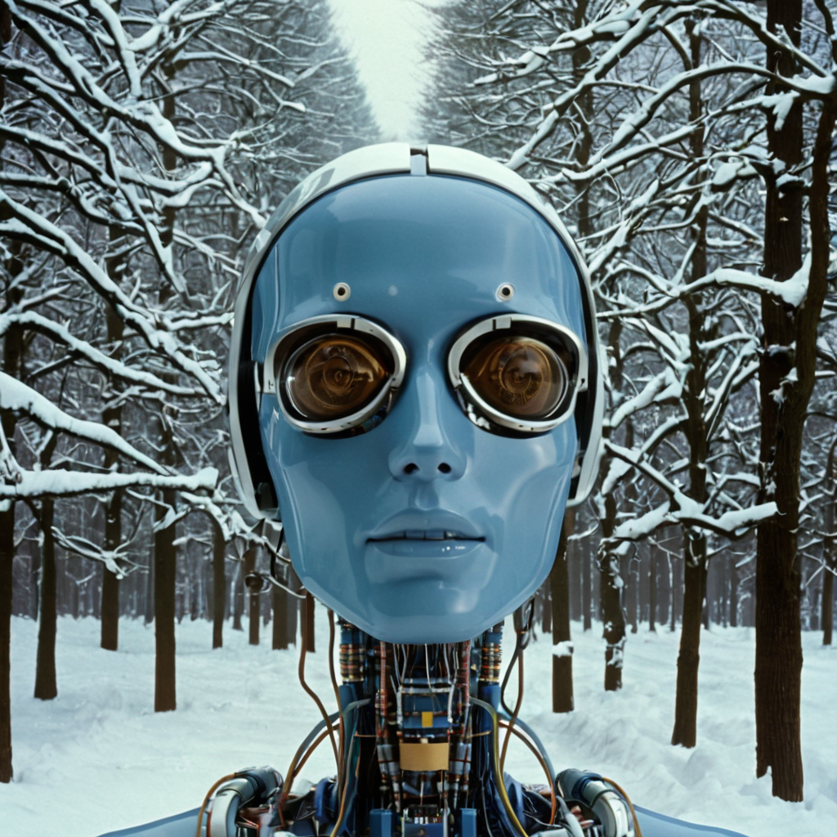
Az első MI-tél (1970-es évek)
Az 1970-es években a mesterséges intelligencia fejlődése megtorpant, és ez az időszak az első "MI-tél" néven vált ismertté.
Problémák:
A korai MI rendszerek túl merevek voltak, nem tudtak jól alkalmazkodni a komplex és dinamikus környezetekhez.
A számítási kapacitások és az elérhető adatok korlátozottsága miatt az MI fejlesztése lelassult.
Az ipari és kormányzati finanszírozás is csökkent, ami tovább rontotta a kutatások előrehaladását.

Slide 6
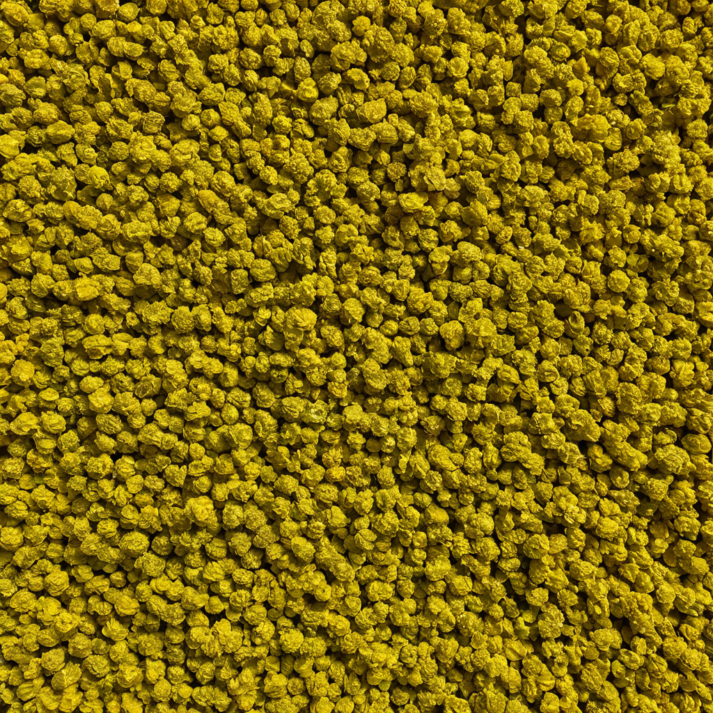
Az Expert rendszerek kora (1980-as évek)
A mesterséges intelligencia újjáéledt a 80-as években, amikor az úgynevezett "szakértői rendszerek" kerültek előtérbe. Ezek a rendszerek egy adott terület szakértői tudását modellezték.
DENDRAL és MYCIN:
DENDRAL: Kémiai szerkezetek elemzése.
MYCIN: Orvosi diagnosztikai rendszer, amely vérfertőzéseket és más betegségeket diagnosztizált.
Ezek a rendszerek bizonyították az MI gyakorlati hasznát, különösen az üzleti és orvosi alkalmazásokban.

Slide 7
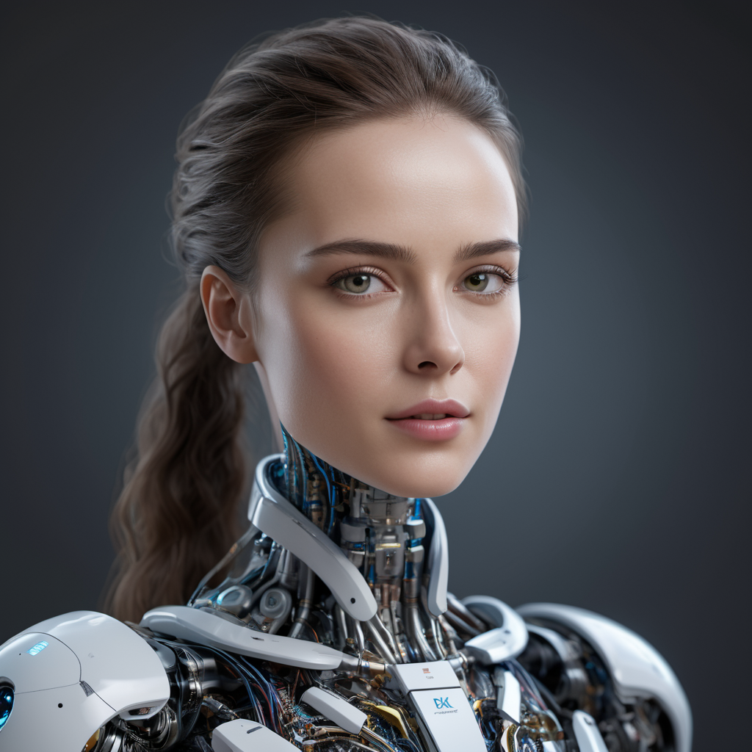
A második MI-tél (1980-as évek vége – 1990-es évek)
A szakértői rendszerek fejlesztését túlzott elvárások követték, de a rendszerek korlátozottsága miatt az MI fejlődése ismét lelassult.
Problémák:
A szakértői rendszerek nem tudtak elég jól kezelni váratlan vagy új helyzeteket.
Az MI piaci és kormányzati érdeklődése újra csökkent.
Ezt az időszakot a második "MI-télként" ismerjük, amely az MI kutatások finanszírozásának újbóli csökkenését hozta.

Slide 8
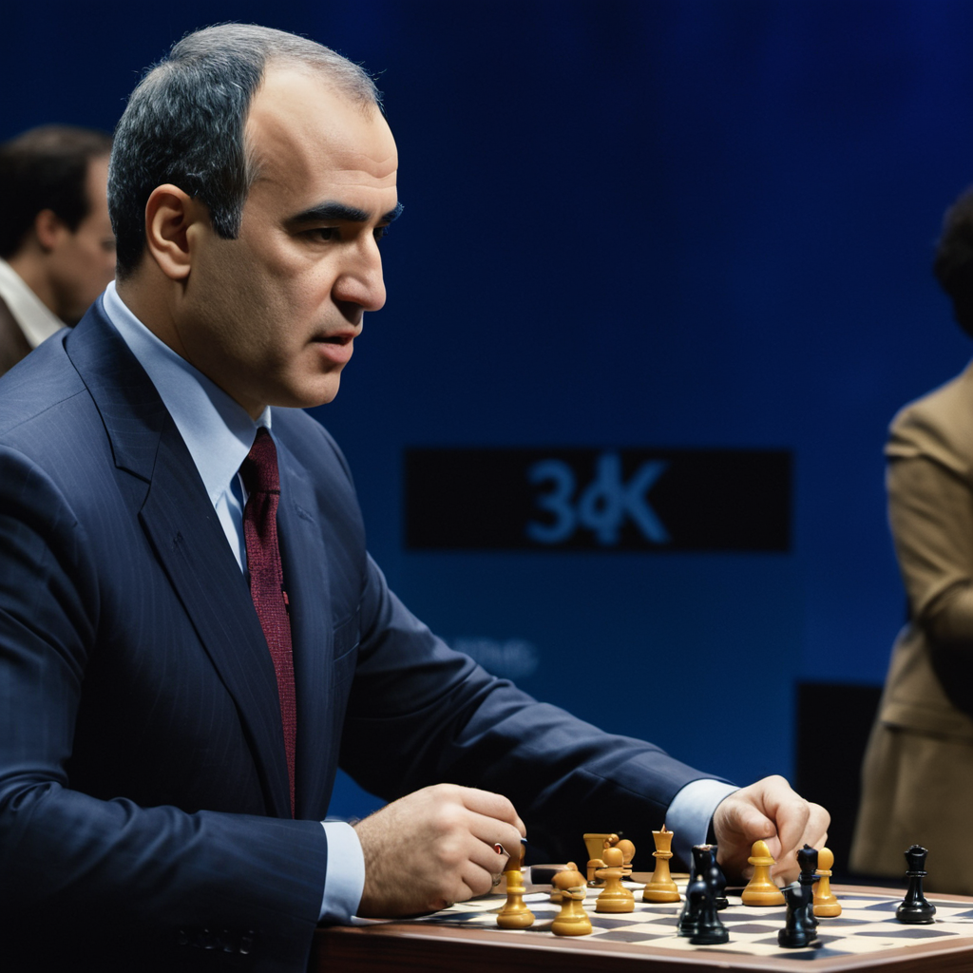
A gépi tanulás felemelkedése (1990-es évek – 2000-es évek)
Az 1990-es évek végére a gépi tanulás megközelítés vált dominánssá az MI kutatásában.
Gépi tanulás: Az algoritmusok az adatokból tanulnak szabályok helyett. A gépi tanulás lehetőséget adott a valós világban komplex feladatok megoldására.
IBM Deep Blue: 1997-ben az IBM Deep Blue nevű számítógépe legyőzte Garri Kaszparov világbajnokot sakkban, demonstrálva a számítógépes intelligencia erejét.

Slide 9
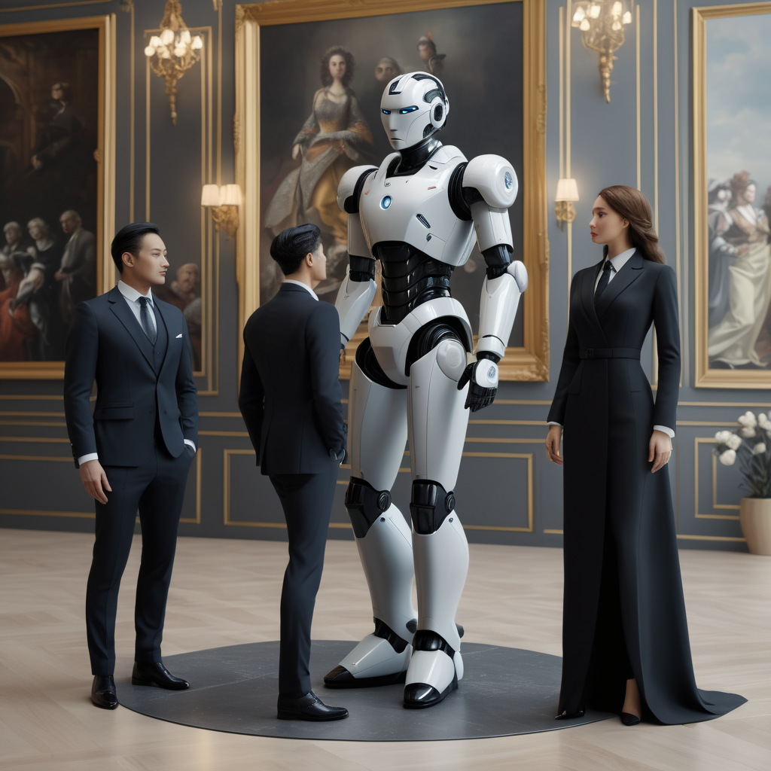
Az MI modern reneszánsza (2010-es évek)
A 2010-es évekre a mesterséges intelligencia új szintre lépett, köszönhetően a nagy mennyiségű adatoknak és a GPU-k erejének, amelyek lehetővé tették a mély neurális hálózatok (deep learning) használatát.
AlexNet (2012): A neurális hálózatok egyik áttörése volt a képfelismerésben, amelyet az AlexNet nevű mély tanulási modell hozott.
Az MI immár képes olyan komplex feladatokra, mint az önvezetés, nyelvi feldolgozás és valós idejű döntéshozás.

Slide 10
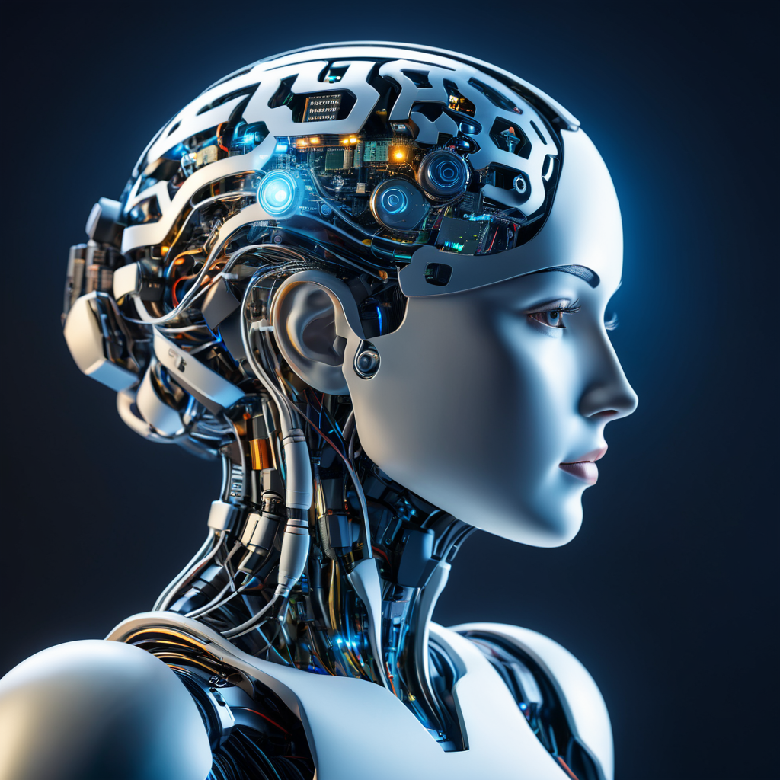
MI alkalmazások napjainkban
A mesterséges intelligencia ma számos területen jelen van, és mindennapi életünk részévé vált.
Önvezető autók: A Tesla autói képesek részben vagy teljesen önállóan közlekedni.
Chatbotok és virtuális asszisztensek: A ChatGPT, Siri és a Google Assistant segítségével a felhasználók képesek beszélgetést folytatni és komplex feladatokat elvégeztetni MI-vel.
Egészségügy: A mesterséges intelligencia felhasználható a betegségek diagnosztizálásában, a gyógyszerfejlesztésben és a kezelések testreszabásában.

Slide 11
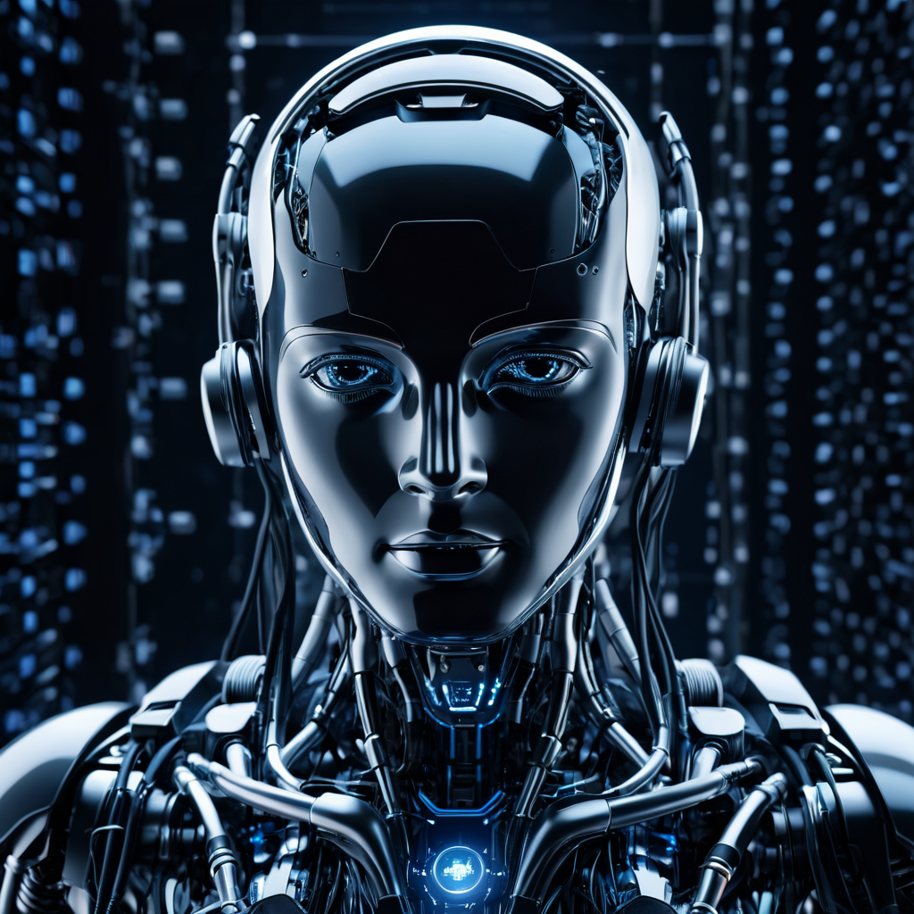
Etikai és társadalmi kihívások
A mesterséges intelligencia széles körű alkalmazása számos etikai és társadalmi kérdést vet fel.
Munkahelyek automatizálása: A gépek egyre több munkát végeznek el emberek helyett, ami a munkaerőpiacon komoly kihívásokat jelenthet.
Adatvédelem: Az MI rendszerek nagy mennyiségű adatot használnak, ami felveti a felhasználói adatok védelmének kérdését.
Döntéshozás: A torzított MI modellek potenciálisan igazságtalan vagy diszkriminatív döntéseket hozhatnak.

Slide 12
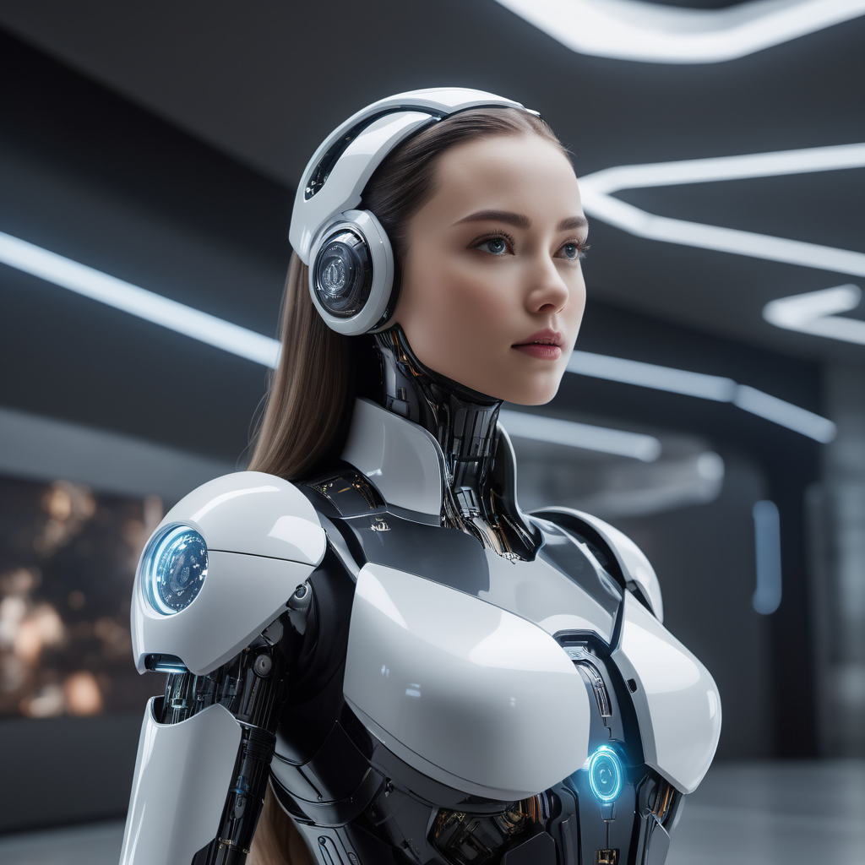
Jövőbeli kilátások
Általános mesterséges intelligencia (AGI): A kutatók egyre közelebb kerülnek egy olyan MI létrehozásához, amely képes lesz bármilyen feladatot elvégezni, amit egy ember is meg tud oldani.
Kvantum számítástechnika: Az MI további fejlődéséhez hozzájárulhat a kvantum számítástechnika, amely jelentősen megnövelheti a számítási kapacitást.
Kérdések a jövőről: Vajon elérjük-e az AGI-t? Milyen hatása lesz a mesterséges intelligenciának a társadalomra és az életünkre?

